Slide 1

Modelo de IA para detecção de Parkinson
Tópicos Avançados em Ciência da Computação IV
Grupo 6
Clécio
Kluivert
Larissa
Tiago
03 de outubro de 2025

Slide 2
Problema
Prevalência em 1% da população adulta
Incidência maior em homens na faixa dos 50 anos
Diagnóstico precoce promove intervenções mais rápidas e diminui a progressão da doença
Usar modelos de IA para detecção de sinais clínicos e testes por meio de um app pode ser um norteador do cuidado e prevenção da doença envolvendo profissionais de saúde e os pacientes
Reddy et. al. Artificial intelligence in Parkinson’s disease: Early detection and
diagnostic advancements. Ageing Research Reviews 99 (2024)

Slide 3
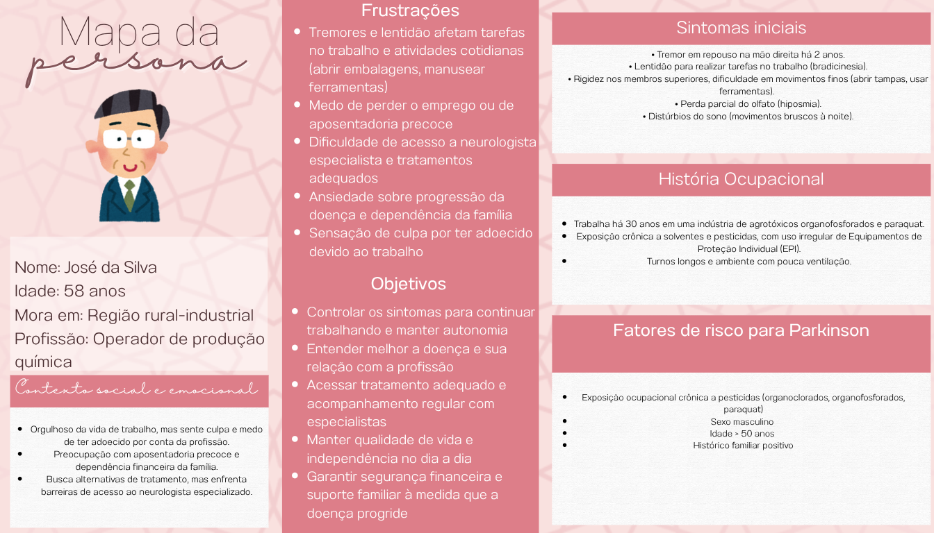
Mapa da Persona

Slide 4
Solução
Triagem automatizada: IA analisa dados e testes do usuário para identificar sinais de Parkinson.
Pontuação de risco confiável: prioriza pacientes que precisam de avaliação médica.
Encaminhamento rápido: conecta usuários a serviços de saúde apropriados.
Monitoramento contínuo: histórico de sintomas para acompanhamento e melhoria do modelo

Slide 5
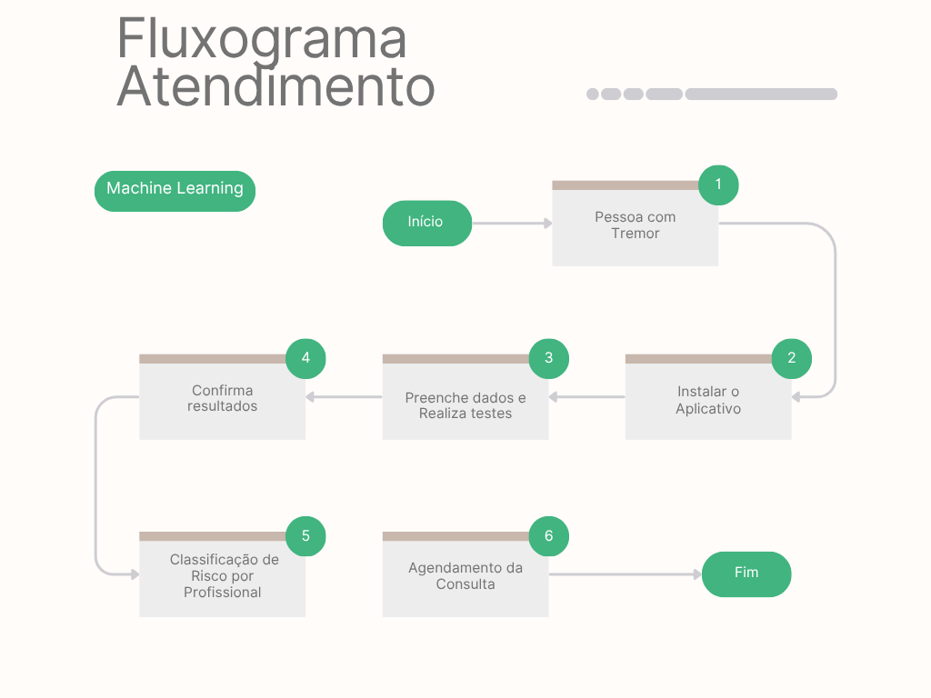

Slide 6
Trabalhos Futuros
Analisar exames específicos e as suas métricas de desempnho
Testar novos modelos
Comparar com trabalhos já feitos

